Slide 1
Different immune cells mediate mechanical pain hypersensitivity in male and female mice
Sorge, R.E
Nature Neuroscience 18, 1081–1083. 2015.
抄読会 大島雪乃

Slide 2
はじめに
世界中で、多くの人が慢性疼痛を患っているが、その多くが 女性である
Sorgeらは、神経障害性疼痛マウスに刺激を加えた際の反応の仕方に、性差があることを発見していた Sorge, R. E. et al. J. Neurosci. 31, 15450–15454 (2011).
今回、 Sorgeらは神経障害性疼痛マウスにおいて、
性別によって異なる免疫細胞が関与することを発見した

Slide 3
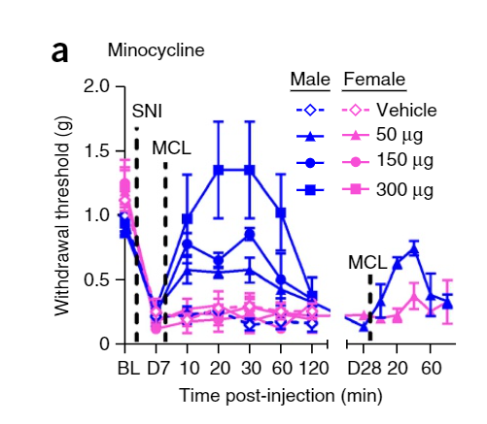
雄マウスでは、ミクログリアの抑制によって神経障害性疼痛が軽減したが、雌マウスでは変化しない
坐骨神経を結紮したアロデニアマウスに、ミクログリアを抑制する効果のあるミノサイクリンを髄注した
雄マウスでは、アロデニアが抑えられたが、雌マウスでは抑制されなかった

Slide 4
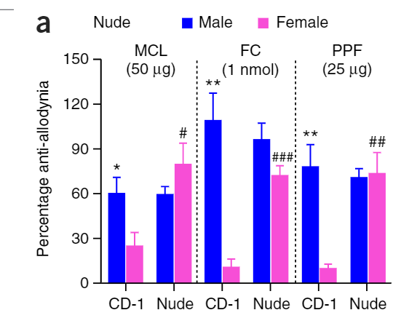
雌マウスでは、T細胞がアロデニアの発症に関与する
野生型マウスと、Nudeマウスに、ミクログリア阻害剤(MCL, FC, PPF)を投与した
野生型では、雄に比べて雌で強くアロデニアが出た
Nudeマウスでは、雄マウスと同様に雌マウスでもアロデニアが軽減した
(つまり、T細胞がアロデニアに関わる)
CD-1 : 野生型 Nude : 免疫不全型

Slide 5
まとめ
雄マウスでは、脊髄中のミクログリアがアロデニアに関与している一方、雌マウスでは、T細胞がより関与していることが分かった
現在性差に関係なく同じ方法で痛みの治療がなされているが、
今後性差によって治療法を変える日が来るかもしれません

